Slide 1
Logične naloge
1. stopnja
ZAČNI!

Slide 2
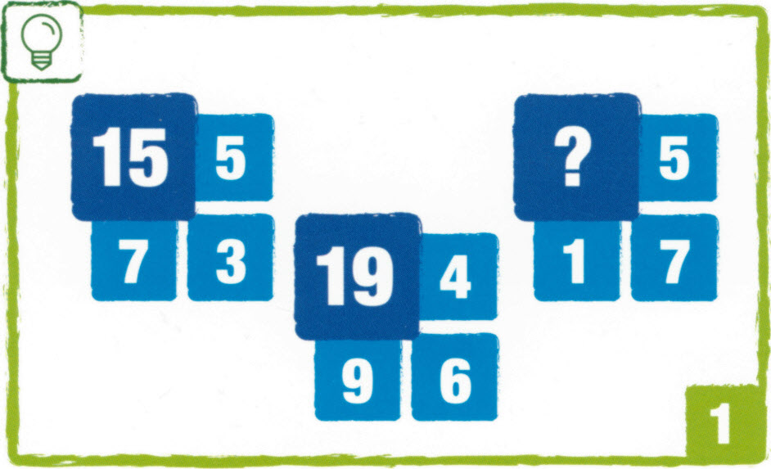
Katera številka lahko nadomesti vprašaj, da bo povsod veljalo enako pravilo?
12
13
17
NAPREJ

Slide 3
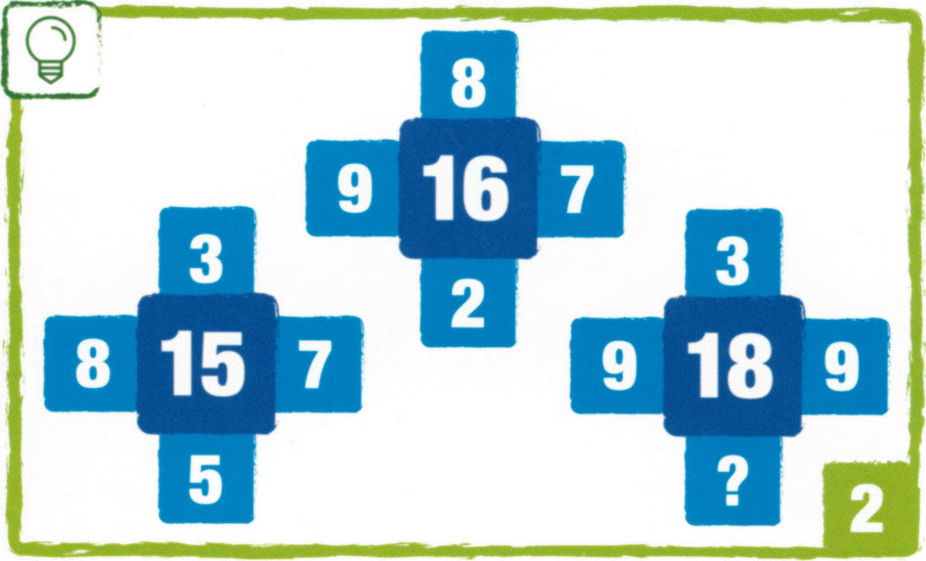
Katera številka lahko nadomesti vprašaj, da bo pri vseh križih veljalo enako pravilo?
6
9
4
NAPREJ

Slide 4
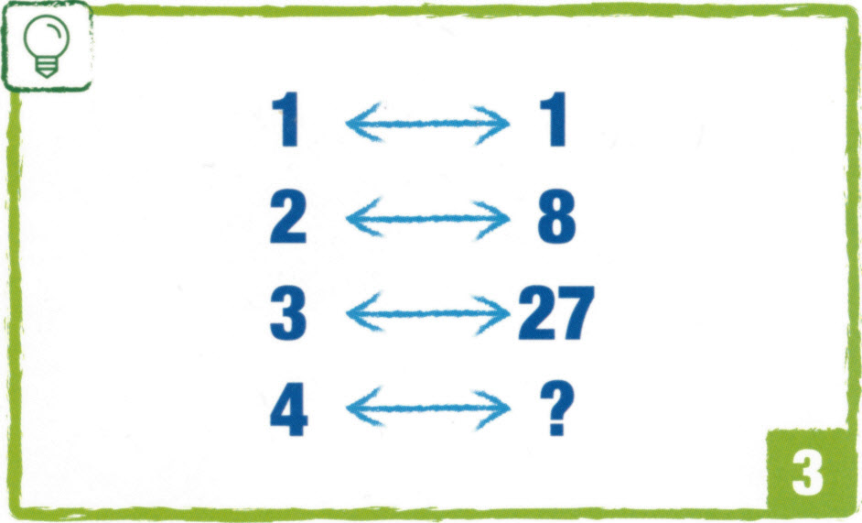
Katera številka lahko nadomesti vprašaj, da se bo zaporedje pravilno nadaljevalo?
40
36
64
NAPREJ

Slide 5
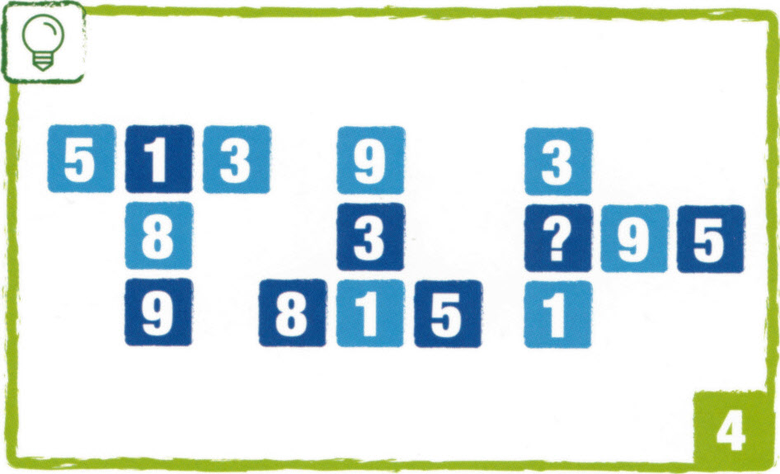
Katera številka lahko nadomesti vprašaj, da bo pravilo veljalo pri vseh „t-jih“?
8
7
6
NAPREJ

Slide 6
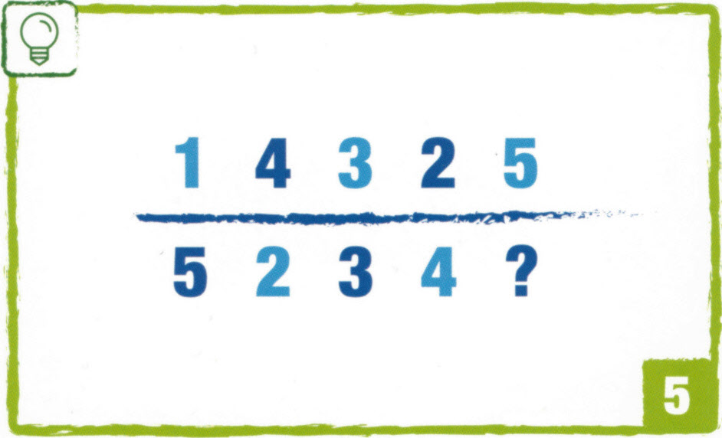
Katera številka lahko nadomesti vprašaj, da bo pravilo veljalo za obe strani?
3
2
1
NAPREJ

Slide 7
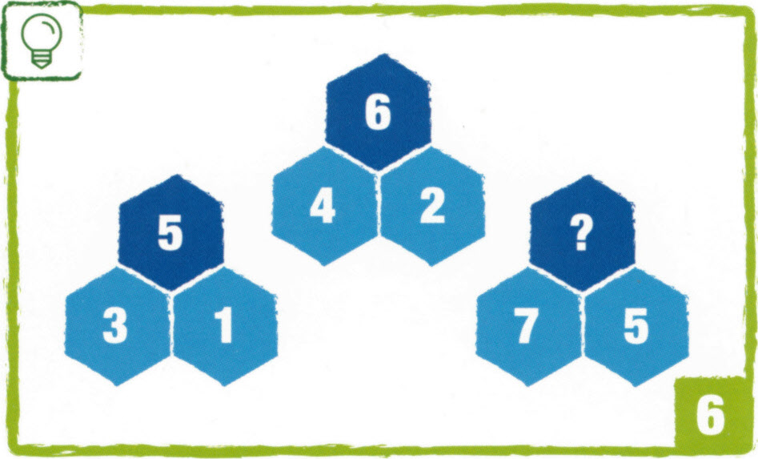
Katera številka lahko nadomesti vprašaj, da bo pri vseh satnicah držalo isto pravilo?
8
9
7
NAPREJ

Slide 8
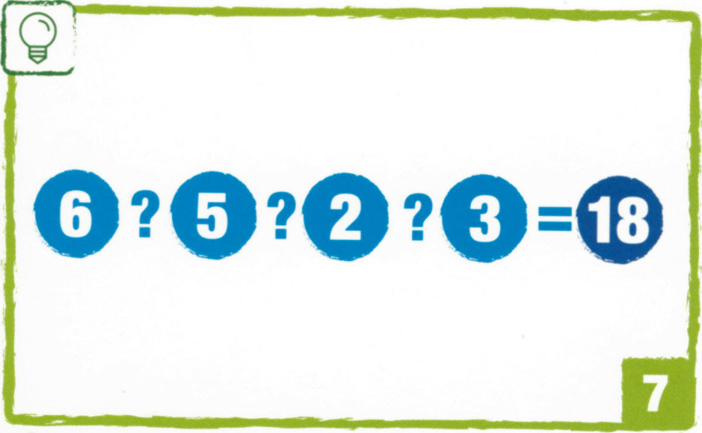
Kateri znaki (računske operacije) nadomestijo vprašaje, da bo račun pravilen?
- × +
× ÷ +
× - +
NAPREJ

Slide 9
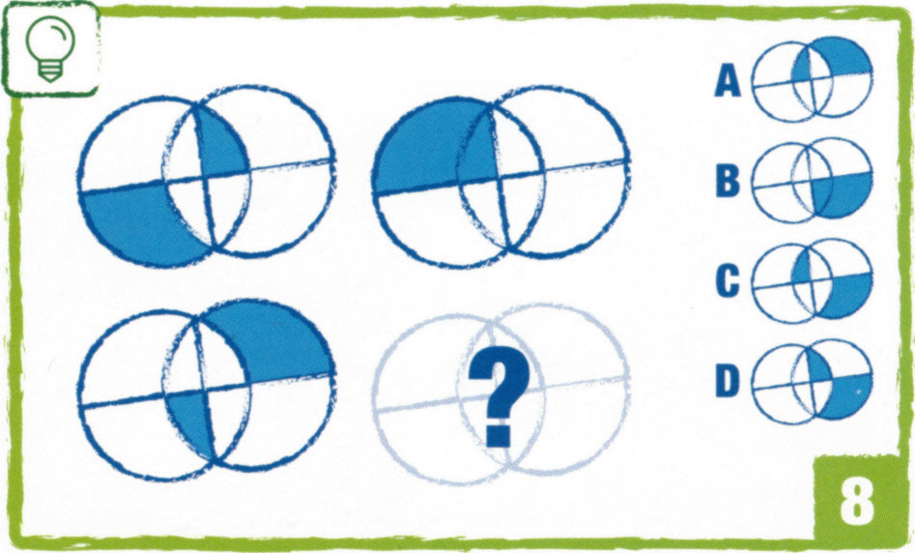
Kater simbol spada na mesto vprašaja?
A
B
C
D
NAPREJ

Slide 10
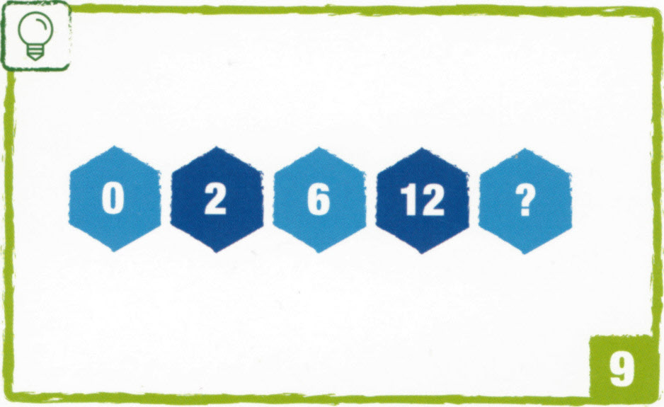
Katera številka lahko nadomesti vprašaj, da bo zaporedje pravilno?
21
19
20
NAPREJ

Slide 11
Konec!
IGRAJ PONOVNO
ZAKLJUČI

Slide 12
PRAVILEN ODGOVOR!
NAZAJ

Slide 13
NAPAČEN ODGOVOR!
NAZAJ

